Slide 1
组合组装
成都冠唐科技有限公司

Slide 2
目录
1、货品详细信息中设置货品组成比例
2、添加出入库单据按商品组合选择
3、订单管理中粘贴录入货品

Slide 3
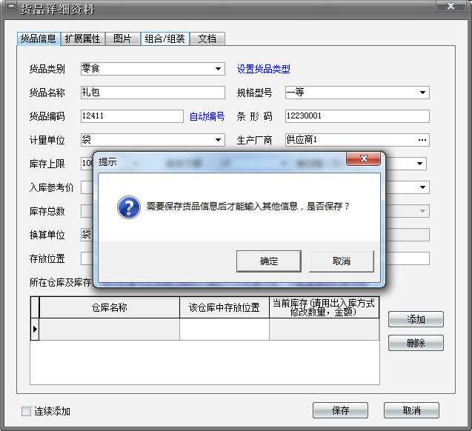
货品详细信息中设置货品组成比例
在货品管理中添加组合/组装会提示您保存信息，点击保存即可

Slide 4
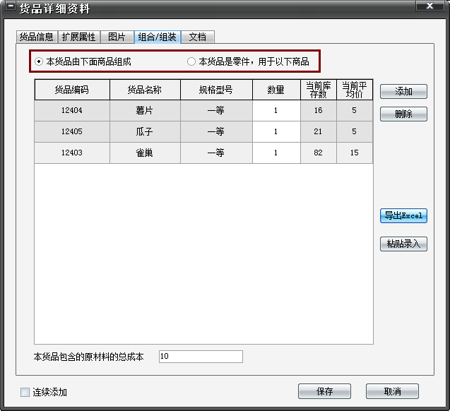
货品详细信息中设置货品组成比例
可以通过添加按钮选择货品
可以将组装货品信息导出为EXCEL表格，如图所示：
点击保存系统会自动计算原材料的总成本

Slide 5
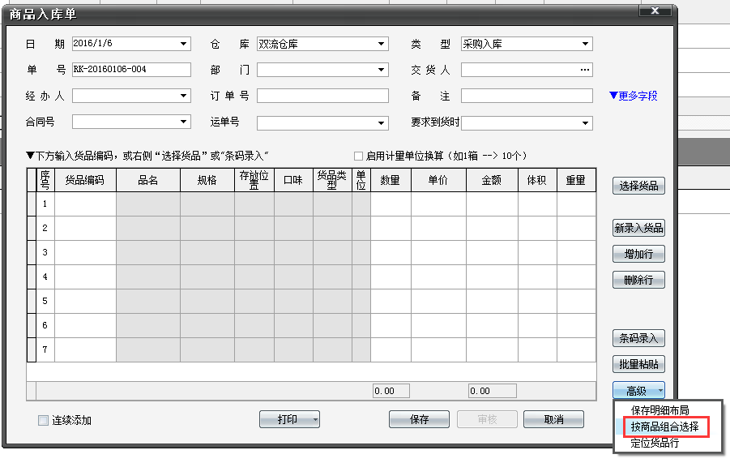
添加出入库单据按商品组合选择

Slide 6
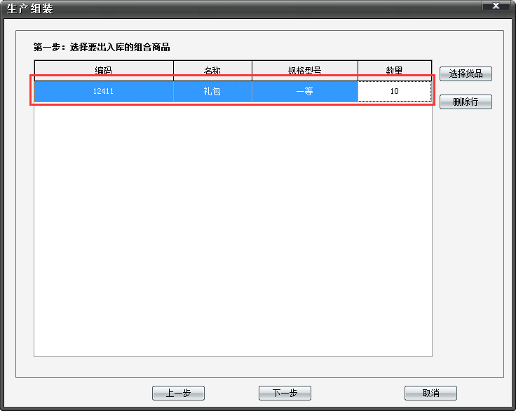
添加出入库单据按商品组合选择
可以通过选择货品按钮选择组合货品，如图：礼包
点击下一步

Slide 7
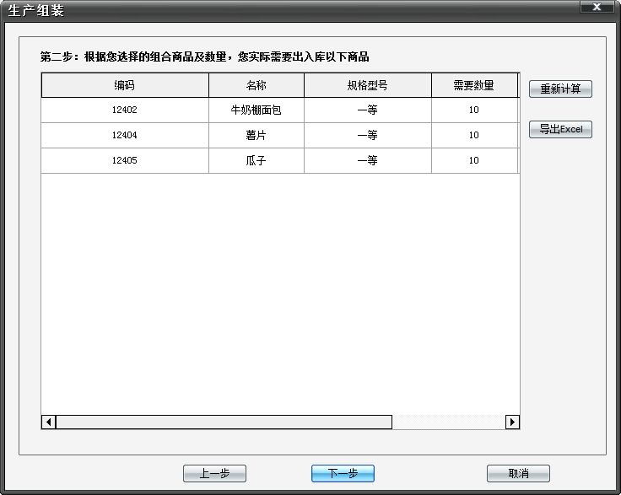
添加出入库单据按商品组合选择
如果计算出错可以重新计算
系统会根据组合货品的比例自动计算出实际需要出入库的商品和数量
点击下一步

Slide 8
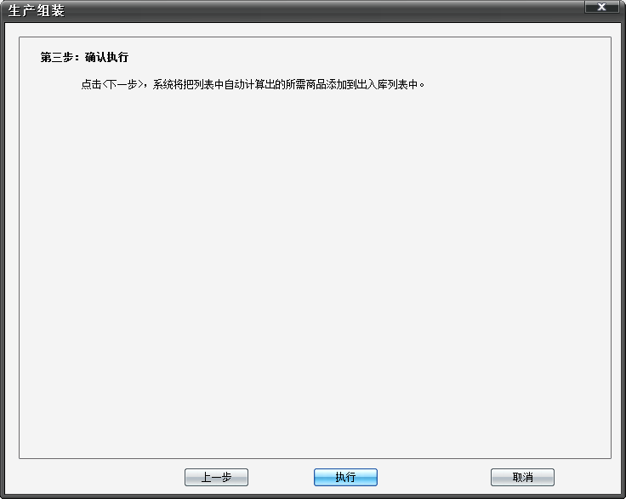
添加出入库单据按商品组合选择

Slide 9
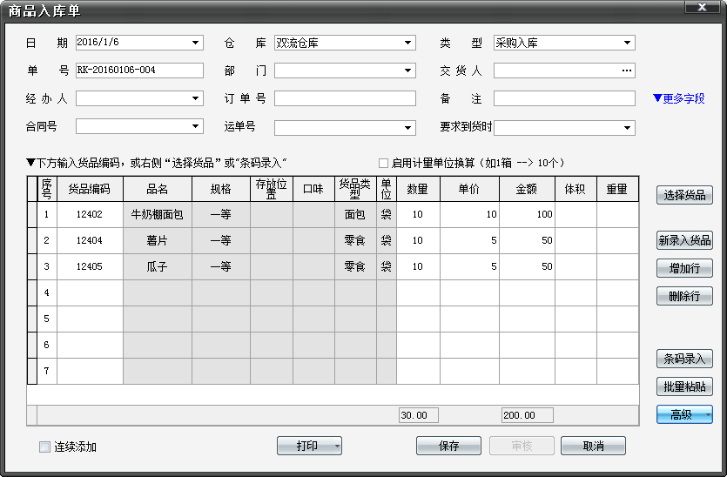
添加出入库单据按商品组合选择
执行之后系统会把实际需要入库的货品添加在入库单进行操作

Slide 10
添加出入库单据按商品组合选择
生成的单据也是组成【礼包】的商品，并不是【礼包】

Slide 11
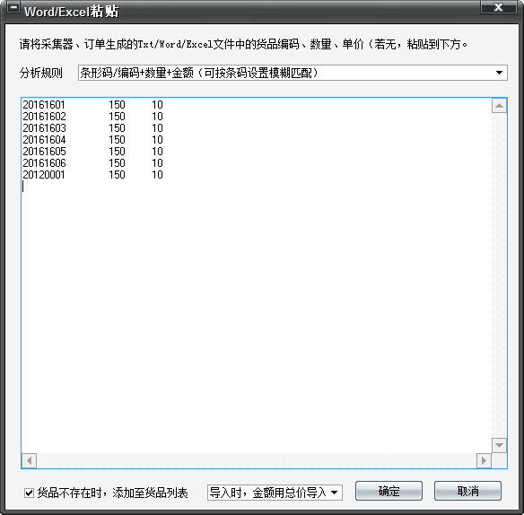
订单管理中粘贴录入货品
选择粘贴的内容，粘贴的内容可以从Excel表格中复制也可以手动输入。但每个字段之间必须用空格分隔不支持“，”号，一行代表一个货品
此处只举例【条形码+数量+金额】，其他组合字段的粘贴同上
导入金额时需要选择以单价导入还是以总价导入，此次举例金额用单价导入
点击确定

Slide 12
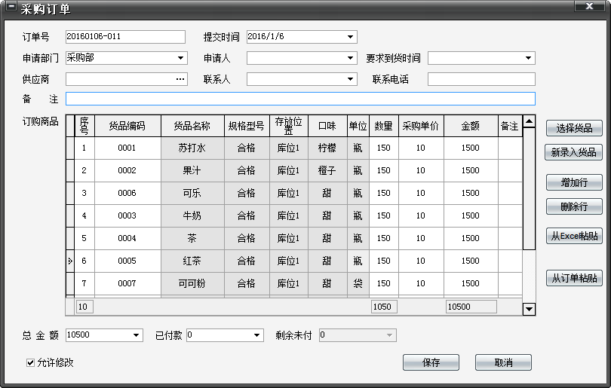
订单管理中粘贴录入货品
粘贴成功，接下来按订单执行步骤继续就可以了

Slide 13
成 都 冠 唐 科 技 有 限 公 司 更多仓库解决方案欢迎咨询我们 电话：4000280130(同QQ号)
微信：

